Slide 1

Министерство образования и науки Российской Федерации Министерство образования Нижегородской области ФГБОУ ВО «Нижегородский государственный архитектурно-строительный университет» (ННГАСУ) г. Нижний-Новгород ФГБОУ ВО «Бурятский государственный университет» (БГУ) г. Улан-Удэ УМЦ «Школа 2100» г. Москва МАОУ «Гимназия №73» г. Владимир Центр дополнительного образования детей на Ильинской при ННГАСУ V Всероссийская научно-методическая сетевая К о н ф е р е н ц и я «Преемственные подходы в профессиональной подготовке педагогов к непрерывному социально-личностному развитию детей дошкольного и младшего школьного возраста в условиях реализации ФГОС»

Slide 2

Министерство образования и науки РФ ФГБОУ ВО «Нижегородский государственный архитектурно-строительный университет» Центр дополнительного образования детей на Ильинской
Инновационный и компетентностный подходы в профессиональной подготовке педагогов к непрерывному социально-личностному развитию детей дошкольного и младшего школьного возраста в условиях реализации ФГОС дошкольного и начального общего образования, ФГОС НОО обучающихся с ОВЗ, принципов преемственности и обеспечения экологии детства
К.п.н., доцент,
заместитель директора
ЦДОД на Ильинской при ННГАСУ
Белякова Н.В.

Slide 3
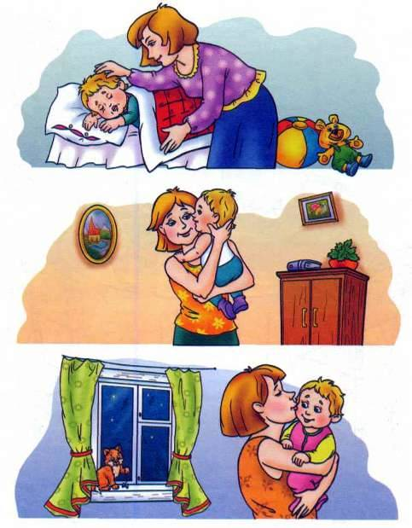
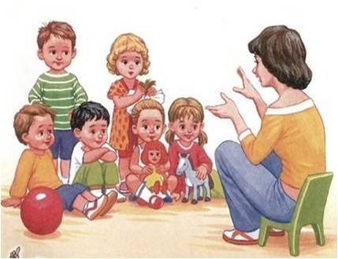
Нормативные документы для организации образовательного процесса в ОО
ФЗ «Об образовании в РФ»
ФГОС ы
СанПИНы
Профессиональный стандарт педагога
ПООП, авторские парциальные программы (сайты: Министерства образования и науки РФ, ФИРО, ОС «Школа 2100», ТЦ «Сфера» и др.)

Slide 4
Инновационный и компетентностный подходы в образовании
Работа педагогов в условиях новых ФГОС - есть инновация!
Реализация компетентностного подхода – важное условие перехода на новые ФГОСы, принимаемое в качестве основы совершенствования деятельности современного педагога и отраженное в требованиях «Профессионального стандарта педагога», ориентирует образование «на достижение достаточно высокого уровня знаний, опыта, компетенций педагога, способного решать сложные педагогические задачи, владеющего всесторонней информацией, современными образовательными технологиями для осуществления деятельности и общения в различных областях и сферах» (по Копыловой Н.А., Ургапову В.А.)

Slide 5
КОМПЕТЕНТНОСТНЫЙ ПОДХОД В ОБЩЕМ ОБРАЗОВАНИИ В СВЕТЕ ТРЕБОВАНИЙ ФГОС
к- креативность
о- организованность
м- модернизация
п- планирование
е- единство
т- толерантность
е- единомышленники
н- новизна
т- творчество
н- научность
о- осведомленность
с- сотрудничество
т- терпимость
ь-
Компетенция
•​ Круг вопросов, в которых кто-нибудь хорошо осведомлен.
•​ Круг чьих-нибудь полномочий, прав.
Компетентный
•​ Знающий, осведомленный, авторитетный в какой-нибудь области
•​ Обладающий компетенцией
Компетентность – это способ существования знаний, умений, образованности, способствующий личностной самореализации, нахождению обучающимся своего места в мире.

Slide 6
КОМПЕТЕНТНОСТНЫЙ ПОДХОД В ОБЩЕМ ОБРАЗОВАНИИ В СВЕТЕ ТРЕБОВАНИЙ ФГОС
Идея компетентностного подхода – один из ответов на вопрос, какой результат образования необходим личности и востребован современным обществом., обсуждается в отечественной педагогике после выхода в свет в 2001 году «Концепции модернизации российского образования до 2010 года», где подчеркивалось, что общеобразовательная школа должна формировать ключевые компетенции учащихся , определяющие современное качество образования. В «Стратегии модернизации содержания общего образования» (2001) указывалось, что ключевые компетенции у уч-ся должны закладываться уже на начальном этапе образования.
Формирование компетентности учащихся является на сегодняшний день одной из наиболее актуальных проблем образования, а компетентностный подход может рассматриваться как выход из проблемной ситуации, возникшей из-за противоречия между необходимостью обеспечивать качество образования и невозможностью решить эту задачу традиционным путем.
Речь идет о компетентности как о новой единице измерения образованности человека, при этом внимание акцентируется на результатах обучения, в качестве которых рассматривается не сумма заученных знаний, умений, навыков, а способность действовать в различных проблемных ситуациях.

Slide 7
КОМПЕТЕНТНОСТНЫЙ ПОДХОД В ОБЩЕМ ОБРАЗОВАНИИ В СВЕТЕ ТРЕБОВАНИЙ ФГОС
Современная школа не может оставаться в стороне от процессов модернизации образования, происходящих сегодня во всем мире, в том числе и в России. Школы, как важного и неотъемлемого этапа образования личности, касаются все мировые тенденции и инновации: личностно ориентированный подход, информатизация, интеграция, преемственность и др.
Компетентность = желание + понимание ЗУН + личностно значимые смыслы + система ценностей + готовность решать проблемы + социальный опыт + деятельность.
Компетентность = знаю + умею + хочу + делаю.

Slide 8
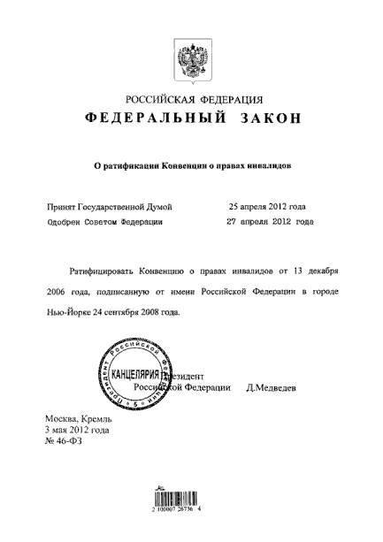
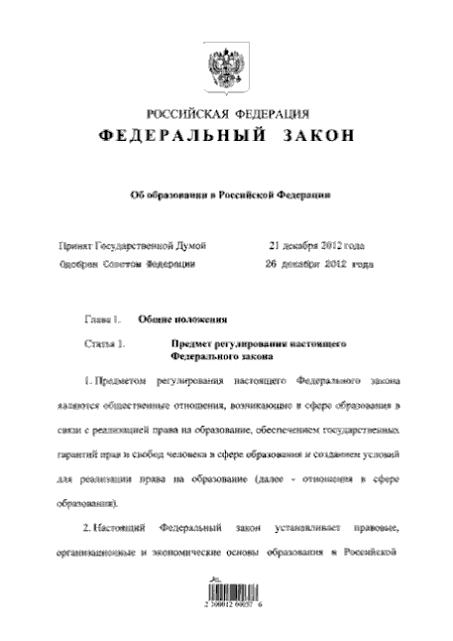
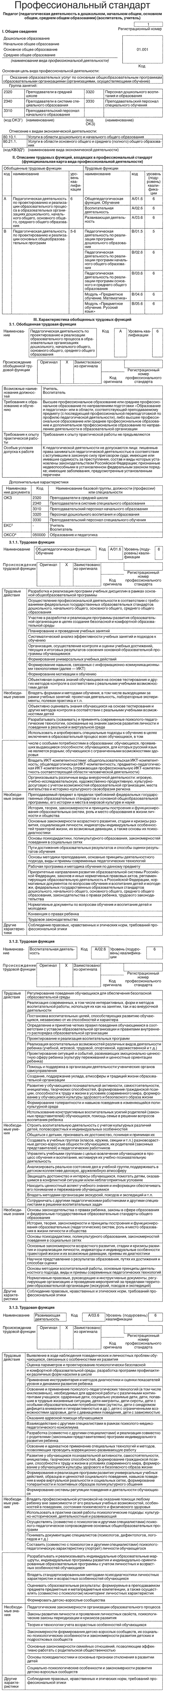
Федеральный закон «О ратификации Конвенции о правах инвалидов»
Федеральный закон «Об образовании»
Федеральный закон "Об образовании в Российской Федерации"
Приказ Министерства труда и социальной защиты РФ от 18 октября 2013 г. N 544н "Об утверждении профессионального стандарта "Педагог (педагогическая деятельность в сфере дошкольного, начального общего, основного общего, среднего общего образования) (воспитатель, учитель)"

Slide 9


Slide 10
Научные характеристики образовательного пространства (по материалам исследований к.п.н., доц., доцента каф. педагогики УО «Барановичский государственный университет» В.В. Хитрюк)
- Структурированная система факторов и условий становления личности;
- Существующее в социуме «место», где субъективно задаются множества отношений и связей и осуществляются специальные виды деятельности разных систем, связанных с развитием индивида и его социализацией;
- Целостная интегративная единица социума и мирового образовательного пространства, нормативно или стихийно структурированная и имеющая свою систему координат, которые определяют возможности для саморазвития и самоизменения личности на разных этапах её становления.

Slide 11
Признаки образовательного пространства (по материалам исследований к.п.н., доц., доцента каф. педагогики УО «Барановичский государственный университет» В.В. Хитрюк)
Организованность;
Протяженность;
Структурированность (взаимосвязь и взаимозависимость элементов);
Содержательность.
Инклюзивное образовательное пространство имеет все эти признаки. Его важной характеристикой является множественность субъектов (полисубъектность): дети («обычные» и «особые»), родители обеих групп детей, педагоги, специалисты (психологи, логопеды, дефектологи, сурдологи, врач ЛФК и т.п.), администрация образовательной организации.

Slide 12
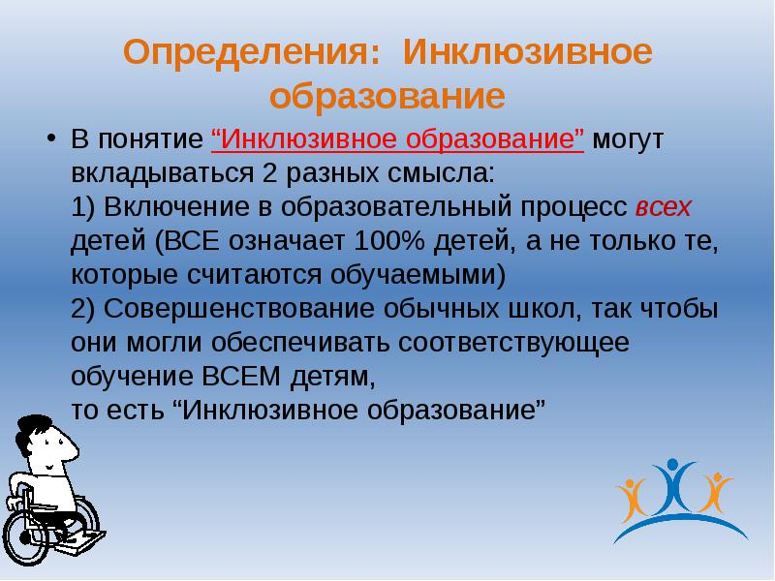

Slide 13
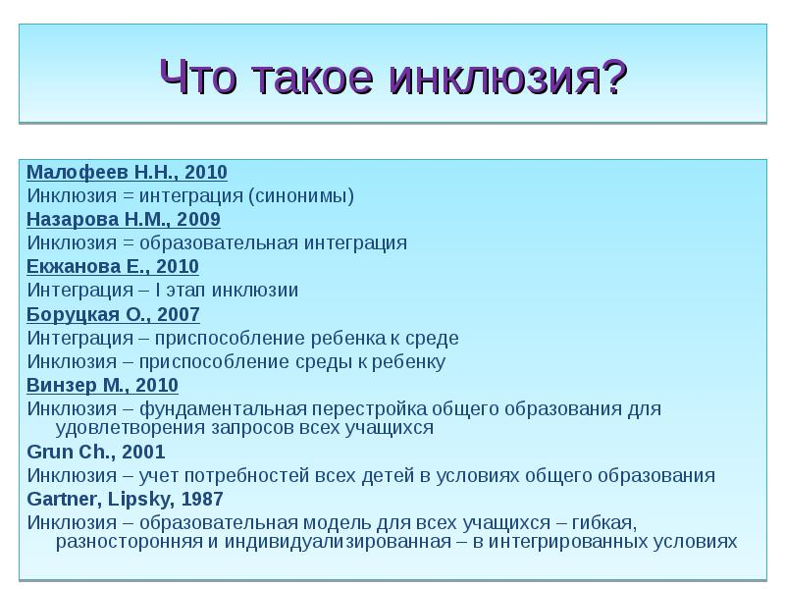
Уровень теоретического понимания

Slide 14
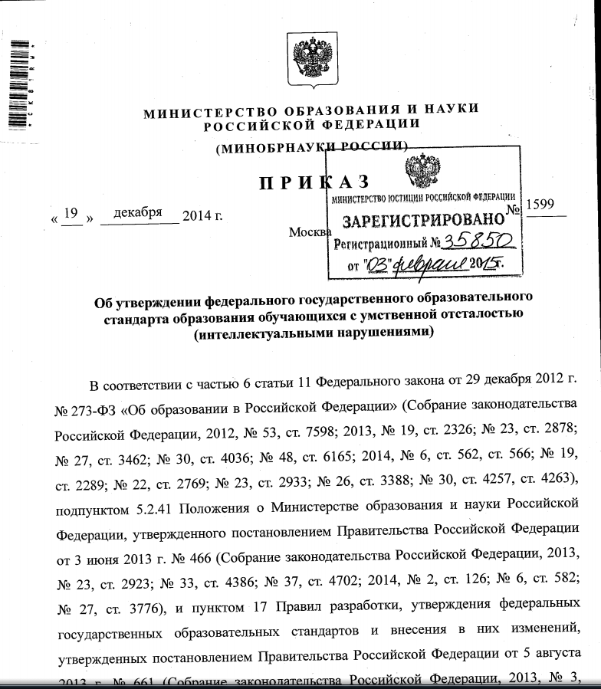
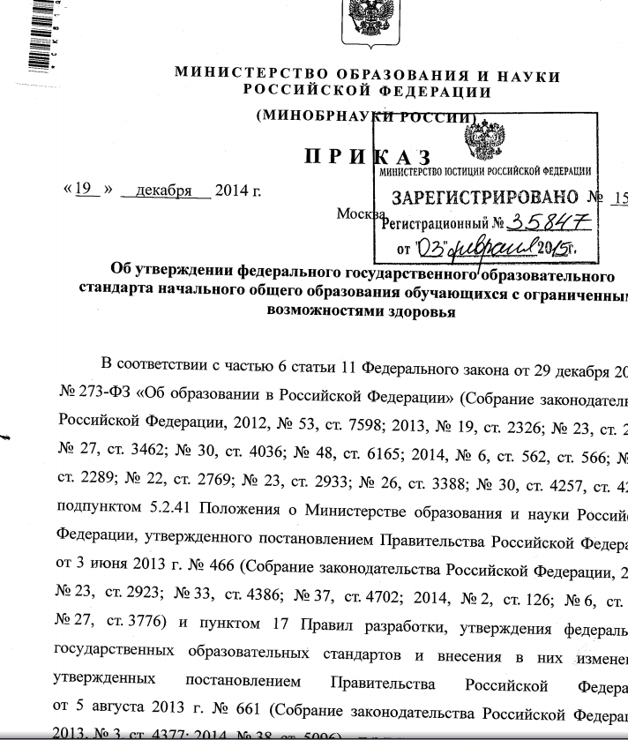
ФГОС НОО для обучающихся с ОВЗ вступил в силу с 1 сентября 2016 года

Slide 15
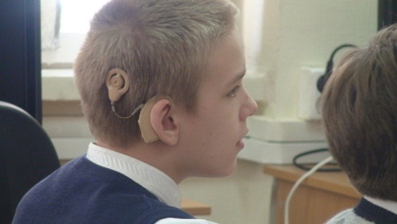
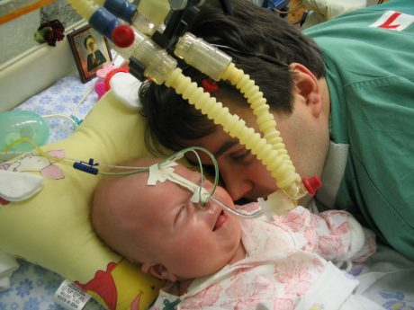
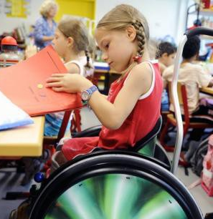
Современные тенденции в изменении состава детей с особыми образовательными потребностями
1. Появление новой группы детей внутри категории дети с нарушением слуха – имплантированные дети (глухие дети, перенесшие операцию кохлеарной имплантации).
Количество квот: 2010г. - около 700; 2013 г. - около 1400.
2. Рост доли детей с тяжёлыми комплексными нарушениями.
3. Рост числа детей с близким или равным норме уровнем психофизического развития (в том числе к моменту начала школьного обучения).

Slide 16


Современные тенденции в изменении состава детей с особыми образовательными потребностями
«Расстройства аутистического спектра (РАС) являются достаточно распространенной проблемой детского возраста. По данным ВОЗ они могут выявляться у 1 из 160 детей...
Синдром детского аутизма может быть частью картины разных аномалий детского развития, разных детских заболеваний» (О.С. Никольская, д.п.н., профессор)

Slide 17



Принятие ФГОС для обучающихся с ОВЗ, учитывающего разные образовательные потребности разных категорий детей с ОВЗ, в том числе в части требований к кадровому обеспечению реализации АООП
«Федеральный государственный образовательный стандарт обучающихся с ОВЗ должен учитывать современные тенденции в изменении состава этой группы обучающихся и выступать инструментом решения возникших на практике проблем»
(из Концепции ФГОС начального образования для обучающихся с ОВЗ)

Slide 18
Стандарт является основой объективной оценки качества образования обучающихся с ОВЗ.
Стандарт предусматривает возможность гибкой смены образовательного маршрута, программ и условий получения НОО обучающимися с ОВЗ.

Slide 19
Пересечение полей профессиональной деятельности дефектолога и школьного учителя в связи с принятием профессионального стандарта учителя. (Приказ Министерства труда и социальной защиты РФ от 18 октября 2013 г. N 544н)
Диагностика специфических трудностей и индивидуальных проблем
Развитие индивидуальных возможностей обучения и общения
Коррекция через реализацию особых потребностей в образовании

Slide 20
Проблемы и риски
Учитель-дефектолог и тьютор /учитель инклюзивной школы
Профессиональный стандарт
учителя-дефектолога
?

Slide 21

«Видимые» трудности
«Скрытые» трудности

Slide 22
Обеспечение требований ФГОС НОО для обучающихся с ОВЗ и профстандарта педагога: формирование специальных компетенций
Психолого-педагогический портрет школьника с ОВЗ
Получить представление о норме и нарушении, широком диапазоне различий в возможностях обучения и развития; усвоить минимальный запас знаний об особенностях психофизического развития школьников с нарушением зрения, слуха, речи, ОДА, эмоционально-волевой сферы и др. Знание магистральных линий коррекционной работы с детьми с разными особыми образовательными потребностями. Умение определить категорию, к которой относится ребенок с ОВЗ, описать общие и специфические образовательные потребности.

Slide 23
Обеспечение требований ФГОС НОО для обучающихся с ОВЗ и профстандарта педагога: формирование специальных компетенций
Диагностика специфических трудностей в обучении и общении
Уметь провести элементарную педагогическую экспресс-диагностику уровня готовности ребенка с тем или иным нарушением в развитии к обучению совместно со здоровыми сверстниками.

Slide 24
Обеспечение требований ФГОС НОО для обучающихся с ОВЗ и профстандарта педагога: формирование специальных компетенций
Построение и реализация программы коррекционной работы ФГОС НОО
Выделять смысловой алгоритм построения программы и использовать его в своей работе с ребенком.

Slide 25
Обеспечение требований ФГОС НОО для обучающихся с ОВЗ и профстандарта педагога: формирование специальных компетенций
Технологии коррекционно-педагогической помощи: Учебная и внеучебная коммуникация Работа с учебником и дидактическими пособиями на уроке Оценка результативности обучения ребенка с ОВЗ Помощь в построении межличностных отношений со сверстниками Взаимодействие с дефектологом и родителями | Знать и уметь применять известные науке «обходные пути» в общении с ребенком с ОВЗ, владеть простыми приемами разъяснения смысла устного или письменного сообщения ребенку с нарушением речи, слуха, зрения, эмоциональными проблемами, трудностями в обучении, владение специальным этикетом общения с людьми с ОВЗ.
 | Научиться приемам адаптации (формы, содержания, технологии и регламента) учебного задания, предлагаемого ребенку с ОВЗ, с опорой на особые образовательные потребности.
 | Уметь провести и оценить результаты промежуточной и итоговой аттестации ребенка и подростка с ОВЗ, знание специальных условий, законодательно гарантированных ученику с проблемами здоровья в период его аттестации.
 | Уметь выстраивать эмоционально комфортную среду в детском коллективе, внедряя единую систему правил и требований ко всем детям. Уход от внушений и воспитательных бесед, стремление к вовлечению детей в доступную и интересную всем участникам деятельность. Уметь предусматривать и разрешать конфликтные ситуации между детьми. Уметь организовать и проводить совместные мероприятия (игры, конкурсы и др.) детей с ОВЗ и их здоровых одноклассников.
 | Включение рекомендаций дефектолога в учебный процесс. Уметь запросить адресную помощь дефектолога и воспользоваться ей. Уметь применять общие, известные студенту (по курсам психологии), и специальные технологии продуктивного общения с родителями особого ребенка.

Slide 26
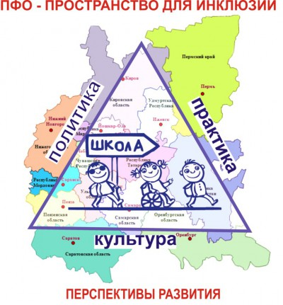
Распространенность инклюзивного образования на территории РФ

Slide 27

Известно, что выбор оптимальных условий получения образования зависит от уровня общего и речевого развития ребенка с ОВЗ, достигнутого к началу школьного обучения.
Разработаны варианты адаптированных основных образовательных программ, отвечающих особым образовательным потребностям разных групп обучающихся внутри каждой из категорий детей с особенностями здоровья.
Дети с ОВЗ могут получать начальное школьное образование, обучаясь по адаптированным основным образовательным программам (АООП), сопоставимое с образование нормально развивающихся сверстников (цензовое образование), несопоставимое (нецензовое). Часть детей с ОВЗ нуждаются в построении специальной индивидуальной программы развития (СИПР).
Выбор варианта образовательной программы производится на основании рекомендаций ПМПК и желания родителей.

Slide 28
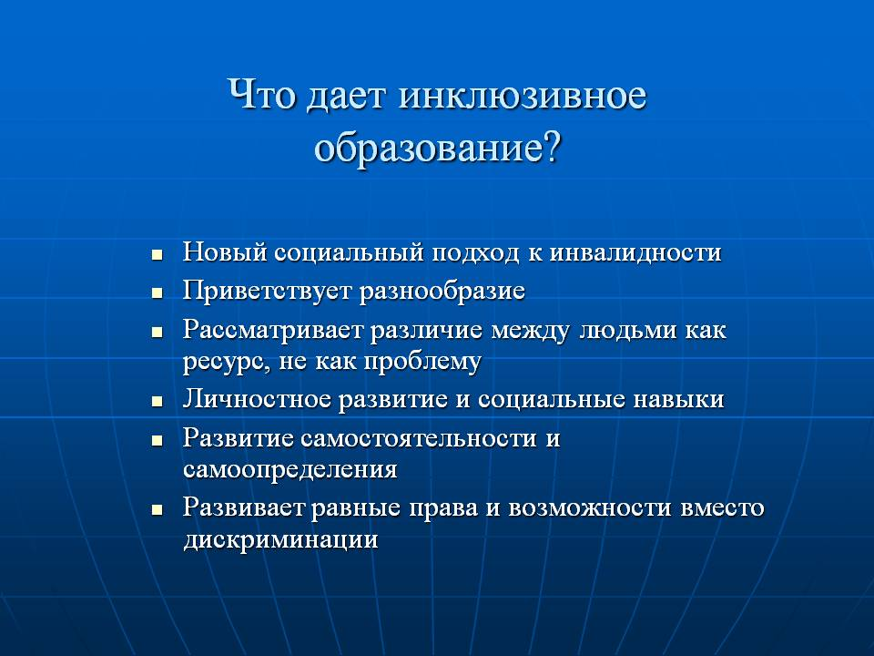
Инклюзивное пространство образовательной организации как компонент целостного образовательного процесса

Slide 29
Причины выбора инклюзивного образования семьями, имеющими детей с ОВЗ
ГЛАВНОЕ: надежда на более широкие возможности общения их детей с их типично развивающимися сверстниками.
Обычно цели семьи таковы:
Больше возможностей перенять адекватные образцы для подражания, развивать и упражнять базовые навыки, например, коммуникативные;
Больше возможностей завязать дружеские и другие общественные отношения с типичными сверстниками;
Возможность доступа к основной программе обучения;
Доступ к многообразию способов обучения.

Slide 30
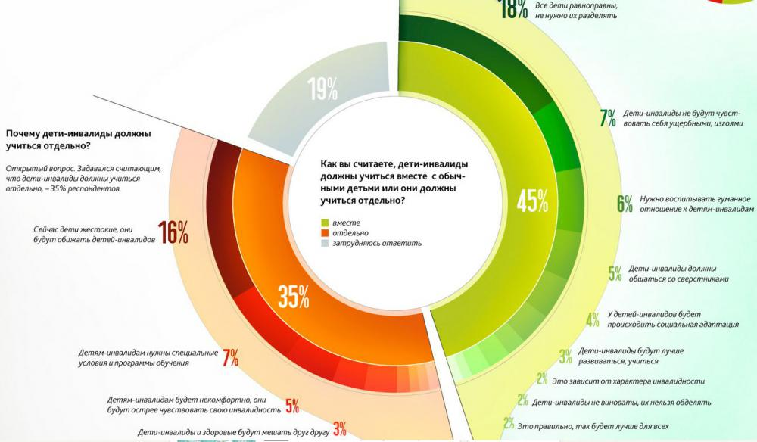
Статистика

Slide 31
Необходимые условия для реализации инклюзивного образования
Валеологическая направленность воспитательно-образовательного процесса в соответствии с образовательной программой.
Экологическая и психологическая безопасность образовательной среды.
Информационно-методическая обеспеченность воспитательно-образовательного процесса, разработанность пакета документов для проведения мониторинга качества образования.
Положительный опыт реализации различных моделей интегрированного образования детей с разными возможностями.
Налаженность системы методической работы с кадрами, основанной на современных технологиях интенсификации педагогического труда.
Развитость взаимодействия ОО с социальным окружением (семья, поликлиника, спортивная школа, библиотека, музыкальная школа, изостудия, танцевальная студия и др.).
Положительная динамика роста профессиональной компетентности и повышения творческой инициативы педагогов, появления у них желания работать в инновационном режиме.
По результатам опроса родителей, данная услуга востребована.

Slide 32
ЭКОЛОГИЧЕСКАЯ БЕЗОПАСНОСТЬ
Толкование понятия «Экологии детства» метафорично , т.к. в сети Интерент и различных источниках его рассматривают с точки зрения медицинской экологии или информационной безопасности детства до экологической антропологии, социально- философского формата, в котором «экология» становится качественной характеристикой пространства, но в обыденном варианте - это социально-педагогические модели организации жизнедеятельности детей.
Факторы, от которых зависит благополучие детства, объясняются через понимание того, что в термине «экология детства» является главным, а именно - «детство» (по С.Л. Шалаевой).
Это значит, что в формировании проблемного поля экологии детства необходимо отталкиваться от представлений о детстве как целостном и самоценном феномене, осознавать, что в условиях глобального мира, информатизации феномен детства интенсивно трансформируется и вызывает необходимость кардинального переосмысления представлений о феномене детства.

Slide 33
Детство как генеральный ресурс, условие и фактор сохранения и развития всякого общества
важнейший элемент социокультурной жизни народов.
Проблемное поле экологии детства формировалось в контексте развития экологии человека, которая, в свою очередь, как и вся экологическая наука в целом, вырастала
на поле естественных наук, прежде всего биологии и её раздела - экологии человека – комплекса дисциплин, исследующих взаимодействие человека как индивида (особи) и личности с окружающей его природной средой, а также социальной экологии – объединения научных отраслей, изучающих связь общественных групп (начиная с семейных и других малых социальных групп) с природной и социальной средой их окружения.
Экология детства – есть младшее звено экологии человека.
Истоки проблемы кроются в культуре человека и общества. Решающее значение в достижении идеалов экологии детства может иметь фактор воспитания, под которым понимается создание условий для развития и самоопределения личности, ее духовно-нравственного, гражданского становления, самореализации.

Slide 34
Об экологическом воспитания
Воспитание, которое является экологическим – это прежде всего гуманистическое воспитание, ориентированное на идеалы гармоничного развития, сущность которого не исчерпывается развитием всех сфер личности, а отражает идеалы гармонии человека и природы, их коэволюции, гармоничного соразвития общества и окружающей среды, гармонии во внутреннем мире человека и его гармонии со вселенной. Будучи экологическим, воспитание должно не только обеспечить трансляцию подрастающим поколениям экокультурных ценностей, но создать условия для реализации субъектного потенциала детства в широкоформатном процессе культуротворчества на основе экокультурных ценностей. Воспитание, будучи экологическим, должно исходить из признаниядучи экологическим, должно исходить из признания самоценности феномена детства, его субкультуры; из представлений о стремлении детства к развитию и самореализации, о его праве на субъектность, к эколого-профессиональной рефлексии. Совокупность компетентностного, онтологического, культурологического и акмеологического подходов составляет в концепции методологическую основу моделирования процесса формирования эколого-профессиональной компетентности у будущих педагогов.

Slide 35
Экологизация педагогического образования - это
формирование его новой экологической парадигмы является условием достижения идеалов экологии детства, обеспечения экологического благополучия и безопасности детства, главным образом за счет укрепления субъектного потенциала детства и каждой личности, актуализации ее внутренних ресурсов в достижении гармонии с окружающим миром, в интериоризации и воплощении в жизнь экокультурных ценностей.
Детство – это период становления ребенка полноценным членом человеческого общества, это время интенсивного развития человека, которое невозможно без посреднической роли взрослого – посредника в освоении нового, совокупности социокультурных ценностей, установок, норм, которые определяют условия жизни данного общества и возможность нормально жить в нем.
Для этого педагогу необходима экологическая компетентность, которая представляет собой компонент его экологической культуры.

Slide 36
К концу ХХ века в сфере образования стали очевидными две тенденции
стремительное увеличение числа детей, со все более раннего возраста охваченных обязательным образованием при нарастании различных типов образовательных учреждений, технологий и методик, программ и учебников и т.п.
стремительное возрастание количества соматических и психических заболеваний у детей, проблем нравственного порядка и ... снижение качества образования .
В результате многие педагоги и родители сейчас поставлены перед совершенно ложной дилеммой: или здоровье, или образование .

Slide 37
Логика различного рода начинаний (инноваций) в образовательном пространстве:
1. Выявляется "недостаточность образования " в традиционных школах на фоне "образовательных скачек" и создания так называемого рынка образовательных услуг.
2. Далее делается попытка решить эту проблему введением инновационных программ, методик, увеличением учебных часов, расстановкой акцентов и приоритетов (интеллектуализация, иностранные языки, компьютеризация и т.п.). 3. Через некоторое время (3-5 лет) вдруг обнаруживается, что здоровье детей стремительно ухудшается . Возникает вопрос, как решить уже эту проблему? 4. И тогда многие школы решают задачу оздоровления детей за счет создания специальных служб и лабораторий, увеличения количества психологов, логопедов, врачей, введения специальных курсов (например, валеологии), проведения особых оздоровительных мероприятий и т.п. В результате создается экспериментальная площадка, где определяющую роль начинают играть врачи. Следовательно, теперь уже врачи (а также, психологи, дефектологи, логопеды, социальные педагоги, валеологи и т.п.) пытаются решать проблему, созданную педагогами.)

Slide 38
Последствия логики различного рода начинаний (инноваций) в образовательном пространстве:
Таким образом, изначально делаются не сообразные природе детей, законам их развития педагогические действия, последствия которых должны ликвидировать врачи, вместо того чтобы саму педагогику сделать природосообразной.
Выявленная логика встречается повсеместно в образовательном пространстве. Она не только ненаучна, но и противоречит здравому смыслу. Она же способствует усугублению проблемы "Экологии детства", так как нездоровая в целом для детей педагогика осуществляется на фоне все нарастающих неблагоприятных факторов современной цивилизации и прямой атаки на детство.
Еще одним характерным моментом современного образования является его глобальная "психологизация ", когда все усилия сосредоточены на интеллектуальных процессах, памяти, внимании и проч., но при этом совершенно игнорируется развитие тела ребенка. Особенно в первое и второе семилетия жизни, когда идет именно качественное созревание телесной организации детей.

Slide 39
Последствия логики различного рода начинаний (инноваций) в образовательном пространстве:
Значимость первых двух семилетий для последующей жизни человека такова, что врачи, работая с больными людьми, пытаясь найти истоки их болезней, через некоторое время имеют шанс стать... педагогами. Ибо для них проблемы воспитания первых лет жизни со всей очевидностью проступают болезнями и недугами в зрелом возрасте. Среди известных врачей XX века, самообращенных в педагогов, можно назвать М. Монтессори, Я. Корчака, К. Кёнига, Б. Спока, Б. Ливехуда, К. Роджерса, А Петё . Они также пришли к пониманию того, о чем интуитивно знали древние люди, когда еще в недавнем прошлом каждый народ имел свою культуру движений . Разнообразие культур не может закрыть главного в этих практиках - тщательного культивирования тела ребенка, человеческих форм как основы будущих духовно-душевных способностей человека.

Slide 40
Понимание сочетания слов "Экология детства"
связано с изначальным смыслом греческого корня "oikos" - дом, родина. Сюда же и "Ойкумена " - Вселенная; здесь же и "экономика " - управление домом, хозяйством. Таким образом, "Экология детства" - это подход, благодаря которому детство как суверенная часть человеческой судьбы, как особая "вселенная", должно быть защищено от произвола взрослых людей ("Мир - как дом для детей"). При этом принцип экономичности (или экономного расходования жизненных сил) должен стать определяющим в системе воспитания и образования, ибо расточительность аморальна по отношению к Природе и вдвойне аморальна по отношению к природе ребенка. Тогда педагогика наряду с медициной будет нести в мир исцеляющий импульс, врачуя детей и телесно, и душевно. Тогда "искусство врачевания " и "искусство воспитания " в созвучии будут решать задачу образования здорового поколения, а значит, и здорового будущего всего человечества.
Лишь о той педагогике, которая стремится в полной мере понимать детство и детей, которая строит воспитание и преподавание на основе законов развития человека , которая реально видит становление в процессе жизни целостного индивидуального существа, можно сказать, что это "педагогика, достойная ребенка".
(по исследованиям доцента В.А. Пегова - научного руководителя Смоленской областной экспериментальной площадки «Экология детства», 2000 г.)

Slide 41
ПСИХОЛОГИЧЕСКАЯ БЕЗОПАСНОСТЬ ОБРАЗОВАТЕЛЬНОЙ СРЕДЫ - это
состояние образовательной среды, свободное от проявлений психологического насилия во взаимодействии, способствующее удовлетворению потребностей в личностно-доверительном общении, создающее референтную значимость среды и обеспечивающее психологическое здоровье её участников.
Психологическая безопасность - условие, обеспечивающее позитивное личностное развитие всех участников образовательной среды (с учетом понимания национальной, профессиональной и информационной безопасности, а также характеристик психотравмирующего воздействия, возможного в педагогическом общении) (по И.А. Баевой, 2006)

Slide 42
Три аспекта понимания «Психологической безопасности» как научной категории
Состояние образовательной среды, свободное от проявления психологического насилия во взаимодействии, способствующее удовлетворению основных потребностей в личностно-доверительном общении, создающее референтную значимость среды и обеспечивающее психическое здоровье включонных в неё участников
Система мер, направленных на предотвращение угроз в целях продуктивного устойчивого развития личности.
Система межличностных отношений, которые вызывают у участников чувство принадлежности (референтной значимости среды); убеждают человека, что он пребывает вне опасности (отсутствие перечисленных ранее угроз); укрепляют психическое здоровье

Slide 43
Задачи, которые должна решать ОО, формирующая инклюзивное образовательное пространство:
Создание безбарьерной среды для обучения детей, имеющих особые образовательные потребности.
Создание единой образовательной среды для детей с разными стартовыми возможностями.
Разработка нормативно-правовой базы по проблеме.
Организация системы психолого-педагогического сопровождения развития детей в инклюзивных классах посредством взаимодействия диагностическо-консультивного, лечебно-профилактического, социально-трудового направлений деятельности.
Разработка модели взаимодействия с родителями и социумом, успешной социализации детей в социуме.
Обеспечение повышения профессиональной компетентности педагогов по проблеме инклюзивного образования.

Slide 44
Частные задачи, решение которых должно быть ориентированно на субъектов ИОП
В работе с семьей:
Способствовать формированию у родителей воспитательной компетентности через расширение круга их педагогических и дефектологических знаний и представлений;
Вовлечь родителей в образовательный процесс в качестве активных его участников, посредством их обучения приемам взаимодействия с детьми, организации совместной практической деятельности.
Содействовать изменению родительской позиции и вооружение родителей позитивными способами коммуникации.
Создать условия для объединения родителей в сообщество, расширения социального пространства семей, воспитывающих детей с проблемами в развитии.
В работе с педагогами:
Создать условия для повышения квалификации педагогов по проблеме инклюзивного образования.
Способствовать повышению мотивации педагогической деятельности.
Стимулировать педагогов на самообразование и инновационную деятельность по проблеме.

Slide 45
Ожидаемые результаты и индикаторы результативности формирования ИОП:
Ожидаемые результаты:
Разработка модели инклюзивного образования и эффективное её функционирование в образовательном учреждении.
Индикаторы результативности:
Результаты опросов, тестирования, анкетирования родителей и педагогов (аналитические материалы)
Результаты диагностики:
развития детей,
уровня детско-родительских отношений,
личностного развития родителей и педагогов. (диаграммы, графики, сводные таблицы, результаты продуктивной деятельности)
Востребованность родителями психолого-педагогических мероприятий (журналы посещаемости, книги отзывов).
Повышение рейтинга учреждения.

Slide 46
Первоочередные необходимости для формирования и функционирования ИОП в ОО
Для успешного функционирования модели инклюзивного образования необходим системный подход, программная форма организации, создание мультидисциплинарной команды сопровождения всех субъектов образовательной деятельности.
Системность подхода видится в выделении направлений, структурирующих модель инклюзивного образования:
Социально-педагогическое направление предполагает оказание
адресной дифференцированной помощи всем субъектам образовательной деятельности;
Программно-структурное направление включает организацию и содержательную разработку последовательных этапов по психолого-педагогическому сопровождению участников образовательной деятельности;
Содержательное направление - определение содержания, форм и методов интегрирования педагогических задач в практику обучения и воспитания;
Кадровое обеспечение - повышение профессиональной компетентности педагогов по проблеме инклюзивного образования.

Slide 47
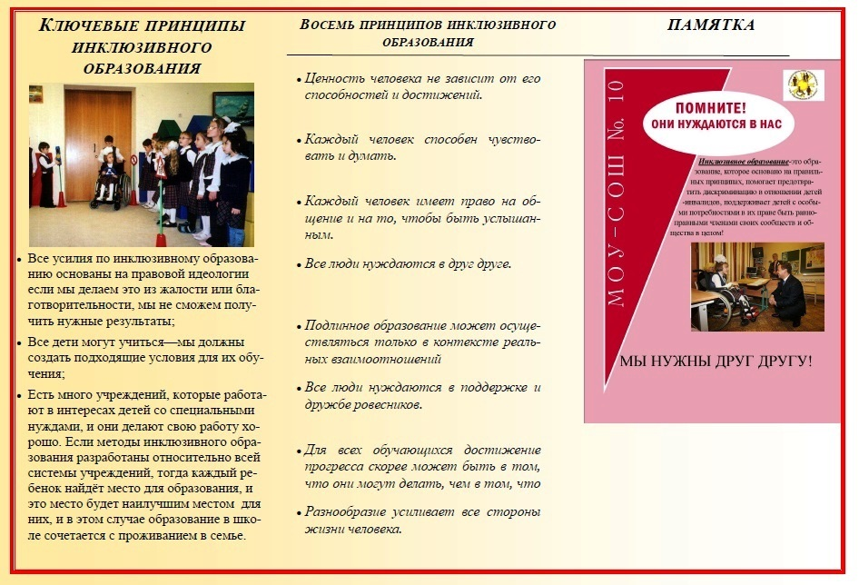
Инклюзивное пространство образовательной организации как компонент целостного образовательного процесса

Slide 48
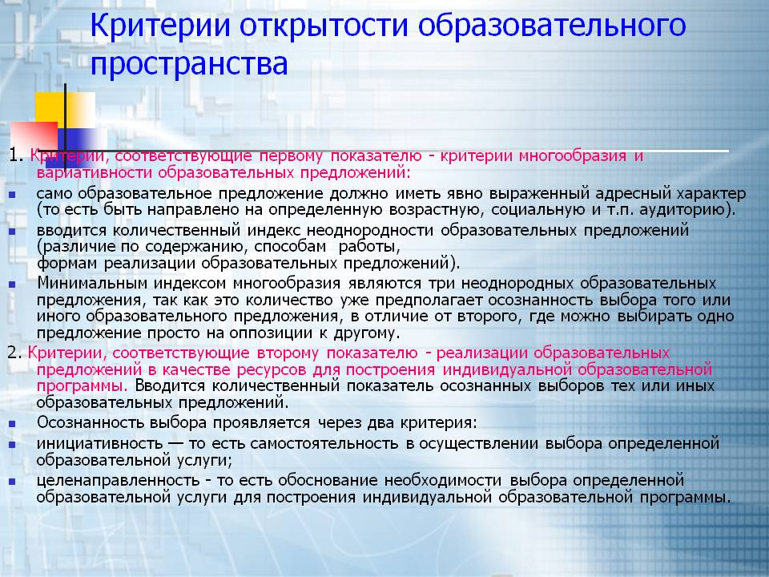
Инклюзивное пространство образовательной организации как компонент целостного образовательного процесса

Slide 49
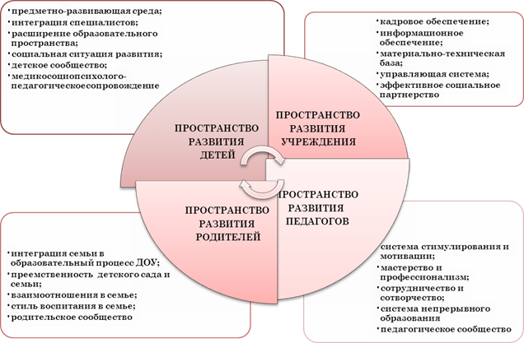
Инклюзивное пространство образовательной организации как компонент целостного образовательного процесса

Slide 50
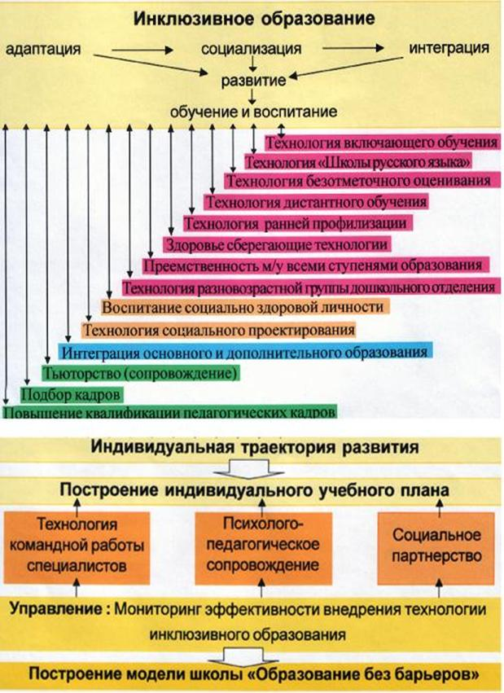
Инклюзивное пространство образовательной организации как компонент целостного образовательного процесса

Slide 51
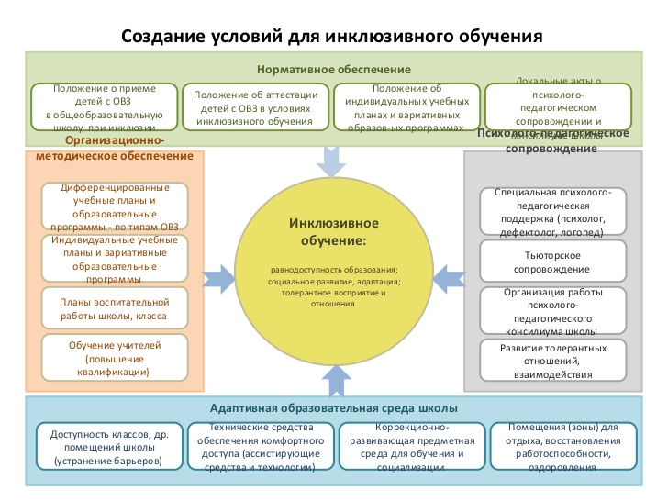

Slide 52
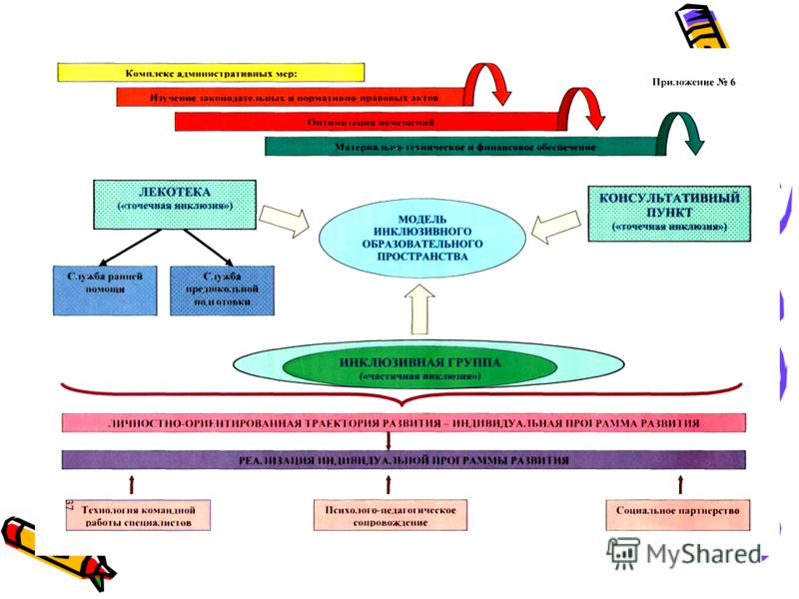

Slide 53
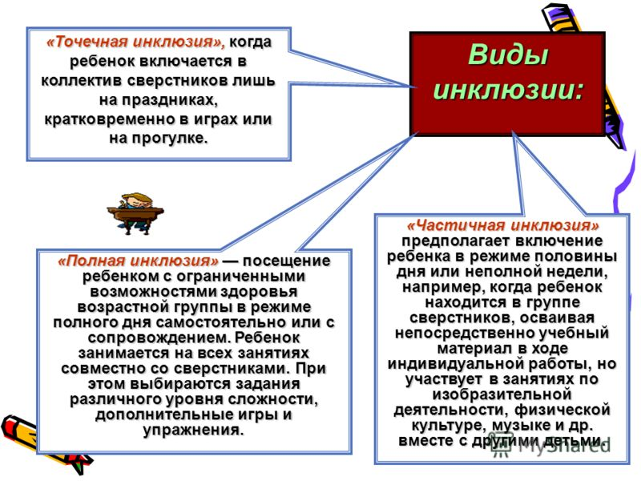

Slide 54
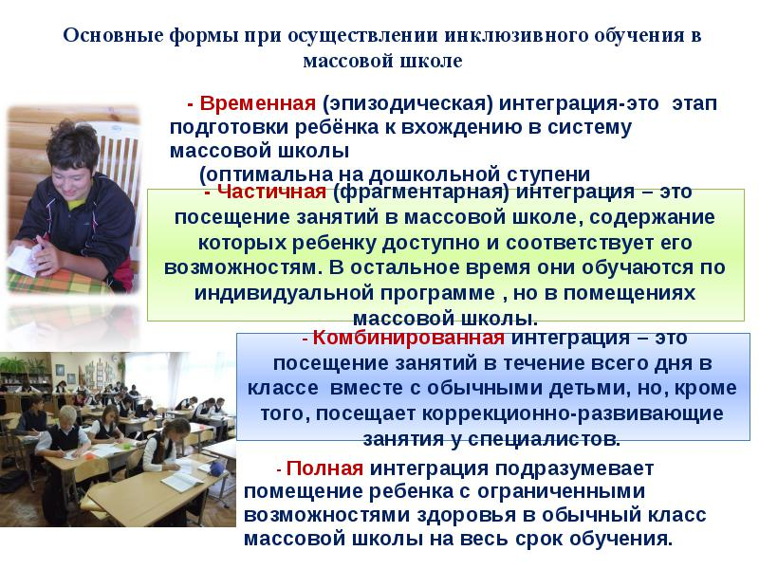

Slide 55
ООП ОО и особенности их формирования с учетом индивидуальных особенностей каждого ребенка
В соответствии с частями 6, 9 и 10 статьи 12 Федерального закона «Об образовании в Российской Федерации», вступившего в силу 1 сентября 2013 года, основные образовательные программы разрабатываются и утверждаются «непосредственно организациями, осуществляющими образовательную деятельность, в соответствии с Федеральным государственным образовательным стандартом и с учётом соответствующих примерных образовательных программ» конкретного уровня образования. Так, например, ФГОС ДО закрепляет за дошкольными образовательными организациями право самим разрабатывать образовательную программу, не учитывая при этом никаких примерных образовательных программ.

Slide 56

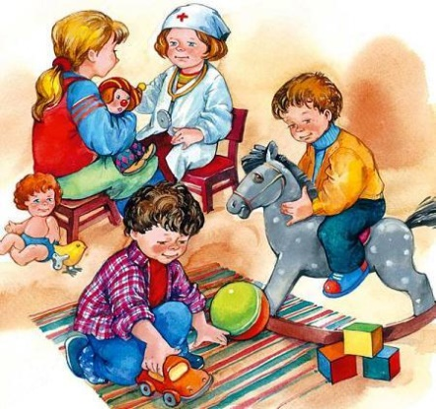

В ООП «Детский сад 2100» описано какой вклад вносит каждый вид деятельности в реализацию задач 5-ти образовательных областей (9:5)
Чтобы достичь заявленных целей и задач ФГОС необходимо сделать главным элементом образовательной деятельности дошкольников их самостоятельную деятельность.
Но для того, чтобы дети смогли выбрать себе вид деятельности и осуществить её на практике, их надо научить каждому виду и приёму деятельности
Это возможно, если совместная деятельность педагога с детьми, родителя с детьми и самостоятельная деятельность детей образуют целостную взаимосвязанную систему образовательной деятельности.

Slide 57
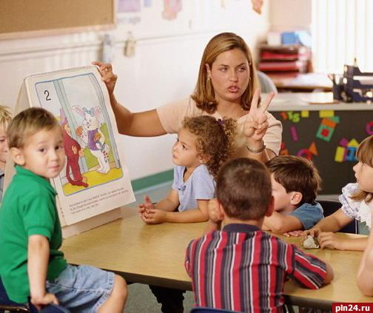
Виды деятельности (дошкольный возраст)
Игровая деятельность.
Коммуникативная деятельность.
Познавательно-исследовательская деятельность.
Восприятие художественной литературы и фольклора.
Самообслуживание и элементарный бытовой труд.
Конструирование.
Изобразительная деятельность.
Музыкальная деятельность.
Двигательная деятельность

Slide 58
Образовательные области в соответствии с ФГОС ДО
Социально-коммуникативное развитие
Познавательное развитие
Речевое развитие
Художественно-эстетическое развитие
Физическое развитие

Slide 59

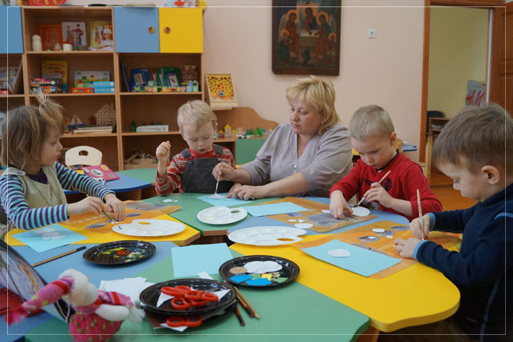
Педагогические подходы и средства к организации НОД с использованием ООП «Детский сад 2100»: гуманистический подход, системно-деятельностный подход, принцип «Мини-макса», технологии деятельностного типа

Slide 60




Успех решения образовательных задач, определенных ФГОС ДО – грамотно разработанная ООП и сотрудничество с родителями дошкольников

Slide 61

Возможность использования ООП «Детский сад 2100» (ОС «Школа 2100») в соответствии с ФГОС ДО в современном образовательном процессе с обеспечением экологии детства
Все пособия и другие печатные издания, выпущенные ранее издательством «Баласс» к комплексной программе развития и воспитания дошкольников «Детский сад 2100», могут быть использованы при работе по ООП «Детский сад 2100» в условиях реализации ФГОС, так как они полностью отвечают его
задачам и требованиям,
в том числе и при работе
с детьми с ОВЗ.

